Slide 1
Автомобили фирмы Renault
История и не только

Slide 2
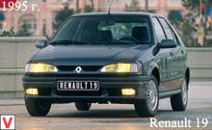
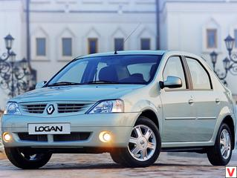

Slide 3
Задачи экономического содержания

Slide 4
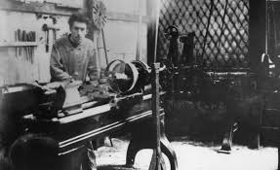
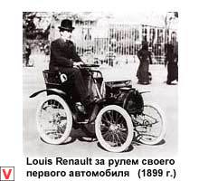

Slide 5
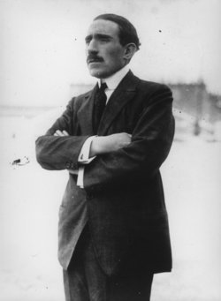
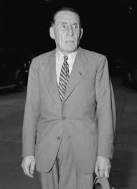

Slide 7
Для того, чтобы получить автомобильную краску цвета “Красный мак”, необходимо взять основу, прибавить 22% красной краски, 10% коричневой, 1,5% чёрной, 3% желтой. 3% золотой краски и 5% затвердителя. Какой объем основы нужен для изготовления 4 л краски?

Slide 8
Решение
I способ
1. 22% + 10% + 1,5% + 3% +3% + 5 % = 41,5% - добавки;
2. 100% - 41,5% = 58,5% - основа;
3. 58,5% = 0,585
4 ∙0,585 = 2,34 (л) основа
Ответ: 2,34 л.
II способ
1. 22% + 10% + 1,5% + 3% +3% + 5 % = 41,5% - добавки;
2. 100% - 41,5% = 58,5% - основа;
2. Пусть х л – это основа, которую необходимо взять
100% - 4 л
58,5% - х л
По свойству прямопропорциональных величин имеем:
$\frac{100}{58,5}=\frac{4}{х};х=\frac{4∙100}{58,5}=2,34$(л)
Ответ: 2,34 л.

Slide 9
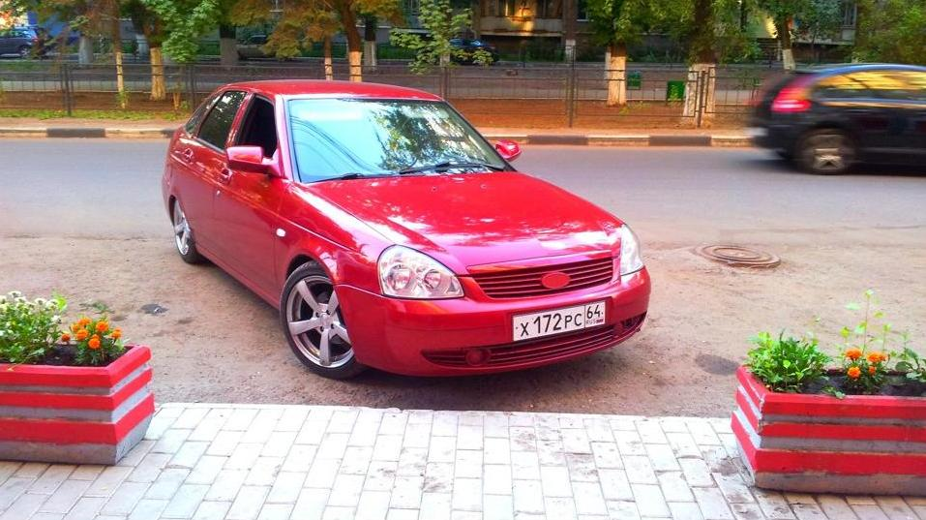
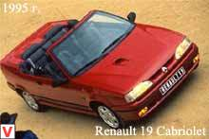

Slide 10
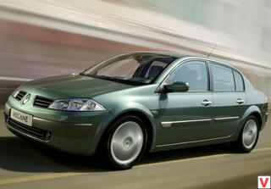
Стоимость автомобиля “Рено-Логан” составляет 600 000 рублей. В соответствии с условиями кредитования, при его покупке покупатель выплачивает половину стоимости, а второю половину можно выплатить в течении двух лет равными частями. При этом банку необходимо заплатить только одноразовую комиссию в сумме 2,5% от суммы кредита. Также необходимо обязательно застраховать автомобиль, стоимость страховки составляет 5% от стоимости автомобиля. Какую общую сумму за автомобиль необходимо уплатить? Сколько денег ежемесячно необходимо выплачивать банку?

Slide 11
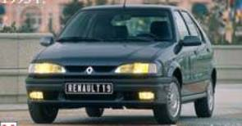
1. 600000 : 2 = 300000 (руб.) - половина суммы;
2. 2,5% = 0,025
300000 ∙ 0,025=7500 (руб.) - одноразовая комиссия;
3. 5% = 0,05
600000 ∙ 0,05 =30000 (руб.) страховка
4. 600000 + 7500 + 30000 = 637500 (руб.) - общая сумма;
5. 300000 + 7500 + 30000 = 337500 (руб.) сумма, которую необходимо уплатить на протяжении двух лет;
6. 337500 : 24 = 14062,5 (руб.) – ежемесячная выплата.
Ответ: 637500 руб.; 14062,5 руб.

Slide 12
Благотворительность
Нет ничего лучше, чем делать людей счастливыми.
18 июля 2014 года в Renault Россия впервые прошел День донора. Эта благотворительная выездная акция была нацелена на поддержку донорского движения фонда «Подари жизнь». В Дне донора приняли участие 89 сотрудников Renault Россия.

Slide 13
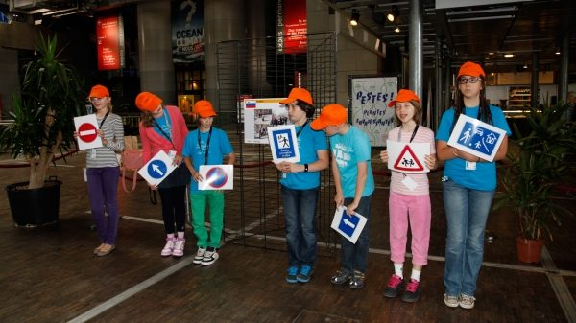

Slide 14
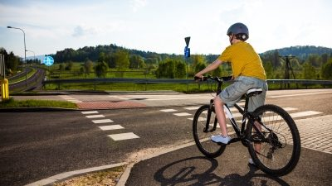
Пример совместной работы Renault Россия и ГИБДД – организация и проведение ежегодного конкурса «Юный инспектор движения». Renault присоединилась к его организаторам в 2010 году.
В рамках направления «Безопасность на дороге» центральный офис Renault с 2012 года проводит конкурс «Твои идеи – твои инициативы». В сентябре 2013 года начал работу сайт этого проекта во всех странах присутствия компании, в том числе и в России.

Slide 15
Renault Россия – социально ориентированная компания, которая стремится помогать детям из благотворительных организаций, детских домов и интернатов, создавать для них условия гармоничного духовного и физического развития.

Slide 16
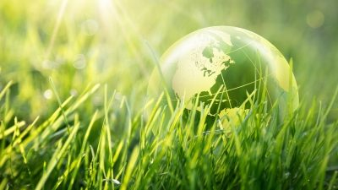
Основные направления деятельности компании в отношении охраны окружающей среды – соблюдение законодательства, сокращение загрязнений окружающей среды и продвижение экологической политики во взаимодействии со всеми подразделениями компании.

